Slide 1

Departamento de Ciencias Económicas, Administrativas y de Comercio
Ingeniería en Finanzas y Auditoría CPA
Tesis previo a la obtención del Título de Ingeniera en Finanzas y Auditoría CPA
Identificación y evaluación de riesgos, en el proceso de Monitoreo, Seguimiento y Evaluación de programas y/o proyectos de Investigación Científica, financiados con fondos administrados por la Secretaria de Educación Superior, Ciencia y Tecnología e Innovación, SENESCYT.
María Gabriela Pazmiño Sánchez
Economista Juan Palacios
DIRECTOR
Economista Yolanda Flores
CODIRECTORA
Notes:
Buenas noches Economistas, el día de hoy estamos aquí reunidos para presentarles la defensa de mi tesis cuyo tema es…

Slide 2
CONTENIDO
Objetivos de la investigación.
Marco Teórico.
Descripción del objeto de estudio.
Metodología utilizada y aplicación.
Resultados de la aplicación de la metodología.
Respuestas y medidas de mitigación a los eventos identificados.
Resultados generales de la aplicación de la metodología.
Actividades de control.
Información y comunicación.
Conclusiones.
Recomendaciones.
Notes:
El contenido general de esta investigación es el siguiente, en cada tema trataremos…

Slide 3

1. OBJETIVOS DE LA INVESTIGACIÓN
Objetivo General
Identificar y evaluar los eventos de riesgo operativo, que permita diseñar una respuesta para minimizarlos, logrando que el proceso optimice la asignación de recursos orientados al cumplimiento de los objetivos del Plan Nacional del Buen Vivir.
Identificar los eventos de riesgo operativo, que afecten el cumplimiento de los objetivos.
Analizar y comprender la normativa, reglamentos y procedimientos.
Diseñar un sistema de respuesta a los riesgos.
Notes:
Objetivo General.- Identificar y evaluar los eventos de riesgo operativo que están inmersos en el proceso de Monitoreo, Seguimiento y Evaluación de programas y proyectos de investigación científica financiados con fondos administrados por la Secretaria de Educación Superior, Ciencia y Tecnología, que permita diseñar una respuesta para minimizarlos, logrando que el proceso optimice la asignación de recursos orientados al cumplimiento de los objetivos del Plan Nacional del Buen Vivir.
Específicos1.- Analizar y comprender la normativa, reglamentos y procedimientos que rigen el proceso de Monitoreo, Seguimiento y Evaluación de programas y proyectos de investigación científica con fondos administrados por la Secretaria de Educación Superior, Ciencia y Tecnología.
Específicos2.- Identificar eventos de riesgo operativo en el proceso de monitoreo, seguimiento y evaluación de los programas y proyectos, que afecten el cumplimiento efectivo de los objetivos de los programas o proyectos financiados.
Específicos3.- Diseñar un sistema de respuesta a los riesgos, que permitan una adecuada gestión de los riesgos identificados en el proceso de Monitoreo, Seguimiento y Evaluación de programas y proyectos, a fin de optimizar la asignación de los recursos públicos utilizados por la Subsecretaría de Investigación Científica.

Slide 4
2. MARCO TEÓRICO
Administración
Administración Pública
Normativa
Misión
Estructura
Procesos
Actividades
Riesgos
Factores y eventos
Gestión de riesgos
Metodología RAMEF
Notes:
Para realizar la presente investigación se utilizó algunos conceptos como Administración, misma que hace referencia al comportamiento de la organizaciones y de como estas operan con la ayuda de reglas, normas y procedimientos. La administración puede verse también como un proceso. Según Fayol, dicho proceso está compuesto por funciones básicas: planificación, organización, dirección, coordinación, control.
Al ser el objeto de estudio una entidad pública es importante conocer qué es la administración pública, esta comprende un conjunto de organizaciones públicas que realizan la función administrativa y gestión del Estado, estas organizaciones están encargadas de ejercer la política pública de acuerdo a su misión y basándose en la normativa que aplique para cada una para de esta forma poder contribuir en el mejoramiento de la matriz productiva del país. SENESCYT es organización pública que Ejerce la rectoría de la política pública en el campo de la educación superior, la ciencia, tecnología, innovación y los saberes ancestrales, coordinando y articulando las acciones entre el sector público y los sectores productivos públicos y privados, esto con el objetivo de realizar una ejecución correcta de los objetivos de plan nacional del buen vivir en los ejes de acción de educación, ciencia y tecnología. La normativa a la que se rige son las normas de control interno de la Contraloría General del Estado, Código Orgánico de Finanzas Públicas, Reglamento e Instructivos de la Presentación, Selección, Adjudicación y Cierre de programas y proyectos de investigación científica.
Las organización establecen su misión de acuerdo a rol que desempeñan y las funciones que ejecutan. La estructura de la organización permite o esta diseñada para el logro de su misión, esta estructura esta compuesta por procesos, subprocesos y actividades. Los procesos son conjunto de actividades que atraves de insumos (factores de entrada, aprobación, salida) obtienes resultados. Los procesos pueden ser gobernantes, productivos, habilitantes/apoyo.
En el caso de la presente investigación la organización no contaba con procesos debidamente levantados y documentados por lo que se realizó su levantamiento a través del uso de diagramas de flujo, los cuales permiten sistematizar la información mediante símbolos y de manera secuencial desde el inicio al fin de un proceso o subproceso.
Todos los procesos y actividades que se realizan son susceptibles de sufrir un daño, o perjuicio bajo ciertas circunstancias, es decir todas presentan riesgos. Estos riesgos conllevan un peligro para la consecución de objetivos de una organización y consecuentemente de su misión. Los riesgos pueden clasificarse como riesgos de crédito, liquidez, mercado, interés, operativo, legal, y de reputación.
El estudio se lo realiza específicamente de los riesgos operativos. El riesgo operativo es la posibilidad de que se ocasionen pérdidas financieras por factores derivados de fallas o insuficiencias en los procesos, personas, tecnología de información y por eventos externos. Para poder administrar el riesgo se los identifican por tipo de evento que pueden ser fraude interno, externo, practicas laborales, practicas relacionadas con el cliente, daño a activos, fallas en la tecnología, deficiencias en la ejecución de procesos. Estos riesgos son gestionados a través de su identificación, evaluación, control y monitoreo. Para la identificación se debe considerar tanto factores internos como externos, para la evaluación, y por la naturaleza de los riesgos a estudiar, se utilizará una metodología cualitativa. La metodología RAMEF (Análisis Modal de Fallos y Efectos) es una metodología que permite identificar y prevenir los modos de fallo, de un proceso, evaluando su gravedad, ocurrencia y detección, mediante los cuales, se calcula el número de Prioridad de Riesgo, para priorizar las causas.

Slide 5

3. DESCRIPCIÓN DEL OBJETO DE ESTUDIO.
Misión
Promover la formación del talento humano avanzado y el desarrollo de la investigación, innovación y transferencia tecnológica.
Subsecretarías
Subsecretaría de Educación Superior
Subsecretaría de Becas
Subsecretaría de Investigación Científica
Dirección de Orientación, Diseño y Coordinación de Investigación Científica (DODC)
Dirección de Monitoreo, Seguimiento y Evaluación de Programas y Proyectos de Investigación Científica (DMSE)
Misión
Desarrollar y coordinar la implementación de la política pública que permita el monitoreo control y evaluación de programas y proyectos de investigación científica.
Notes:
La Secretaria de Educación Superior, Ciencia, Tecnología e Innovación es una organización pública que ejerce la rectoría de la política pública de educación superior, ciencia, tecnología y saberes ancestrales, enfocándose en el desarrollo estratégico del país a través del logro de los objetivos del plan nacional del buen vivir (objetivo 2Mejorar las capacidades y potencialidades de la ciudadanía y 3 Mejorar la calidad de vida de la población ). La misión de la Secretaría es Promover la formación del talento humano avanzado y el desarrollo de la investigación, innovación y transferencia tecnológica a través de mejorar las capacidades y potencialidades de la ciudadanía.
La Secretaría se compone de subsecretarías entre ellas tenemos la Subsecretaría de Investigación Científica que desarrollar programas y proyectos de investigación y actividades científicas en áreas estratégicas que contribuyan al desarrollo del país, asumiendo el desafío de avanzar hacia una sociedad basada en el conocimiento, estos programas y proyectos son monitoreados y evaluados por la Dirección de Monitoreo, Seguimiento y evaluación de programas y proyectos que es la Dirección objeto de estudio.

Slide 6
3. DESCRIPCIÓN DEL OBJETO DE ESTUDIO
(ANALISIS SITUACIONAL)
Análisis FODA
 | Fortalezas (+) | Debilidades (-)
Análisis Internos: Organización Procesos RRHH Económico-Financiero Tecnológico | Atribución de la ejecución de planes , programas y proyectos estratégicos para el Sistema de Educación Superior del país. | Ausencia de procesos documentados, normatividad desactualizada y falta de manuales de procedimiento institucionales.
 | Equipo experimentado. | Estatuto orgánica no está acorde a las actividades realmente ejecutadas por la SDIC.
 | Equipo técnico, proactivo y comprometido. | Falta de mecanismos para asegurar estabilidad laborar (nombramientos).
 | Canales internos de comunicación adecuados y funcionales. | Falta de procesos automatizados para la gestión eficaz de la SDIC
 | Redes de conocimiento establecidas. | Ejecución limitada del presupuesto del Estado.
Análisis Externos: Político Legal (PNBV) Económico Socio-Cultural Tecnológico | Oportunidades (+) | Amenazas (-)
 | Rectoría sobre Institutos Públicos de Investigación. | Resistencia al cambio institucional por parte de los Institutos Públicos de Investigación
 | Buena predisposición de las Universidades y escuelas politécnicas para el trabajo con conjunto con aspectos técnicos, tecnológicos, investigación e innovación. | Desconocimiento del proceso de reforma de al interior de los Institutos Públicos de Investigación
 | Rectoría sobre Subsistema de Investigación. | Falta de una asignación presupuestaria anual fija dedicada a actividades de CyT
 | Cambio de visión política desde el gobierno central sobre la importancia de la inversión en Ciencia y Tecnología (CyT). | Falta de estructura adecuada en otras unidades de apoyo y agregadoras de valor de la SENESCYT
 | Fortalecimiento del talento humano dedicado a CyT, articulado a necesidades del país.
 | Otorgamiento a la SENESCYT de la competencia para acreditar investigadores e instituciones que realizan investigación, tanto a nivel público como privado
 | Posicionamiento institucional a nivel nacional

Slide 7

3. Descripción del objeto de estudio
DODC
Convocatorias abiertas
Recepción de propuestas y perfiles de programas /proyectos
Aprobación de los programas /proyectos
Monitoreo, Seguimiento y Evaluación de programas /proyectos
Cierre de programas /proyectos
DMSE
Subprocesos Identificados
Monitoreo y Seguimiento.
(Flujo 1).
Ampliación de plazo. (Flujo 3).
Reformas o modificaciones presupuestarias.
(Flujo 4).
Evaluación. (Flujo 2).
Cierre. (Flujo 5).
Levantamiento de procesos
Notes:
Podemos observar el mapa de procesos de la Subsecretaría de Investigación científica, en donde vemos que los tres primeros procesos necesarios en un programa y un proyecto son desarrollaods por la DODC y los dos úlimos son llevados a cabo por la dirección DMSE.
Se organizaron grupos de trabajo en los cuales se determinaron e identificaron los siguientes subprocesos:
Por cada subproceso se levantó un diagrama de flujo

Slide 8
4. METOLOGÍA UTILIZADA
Identificar.
Grupos de trabajo, talleres, y entrevistas.
Matriz de levantamiento de riesgos operativos.
Priorizar.
Eventos operativos críticos y prioritarios para la Dirección.
Diagrama de Pareto.
Causas.
Causas Raíces..
Identificación del problema.
Diagrama de Causa – Efecto.
Clasificar causas.
Causas controlables y no controlables.
Causas controlables son objeto de estudio.
Elaborar Matriz CTQ.
Aplicar factores CTQ de importancia.
Peso de acuerdo a la experiencia y conocimiento.
Priorizar causas.
Riesgos inherentes.
Diagrama de Pareto.
Intrínsecos al negocio o actividad.
Modos de fallas potenciales, efectos y posibles acciones sugeridas.
Agrupar eventos.
Eventos repetitivos o relacionados.
Matriz de riegos.
Probabilidad e impacto = Severidad.
Causas y consecuencias.
Ubicar eventos en Diagrama de flujo.
Actividades o procedimientos sujetos de mayor control.
Mapa de riesgos.
Visión sintetizada y global.
Nivel de severidad.
Resultados.
Eventos operativos críticos.
Recomendar las medidas más adecuadas para mitigarlos.
Notes:
La metodología utilizada fue la metodología RAMEF, que se adaptó a la necesidad de la organización, en la cual se establecieron 13 pasos a ser realizados tomando como base el concepto general de esta metodología.

Slide 9
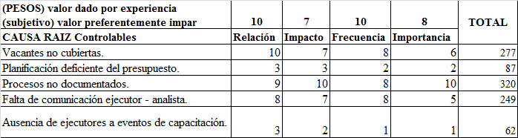
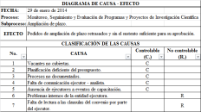
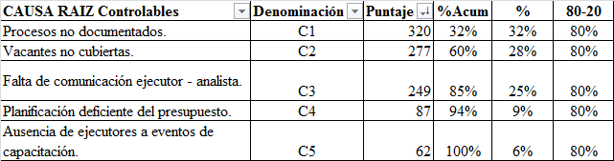
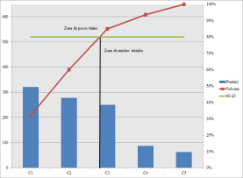
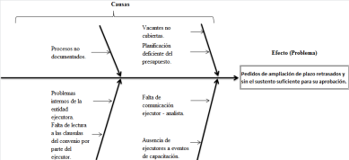
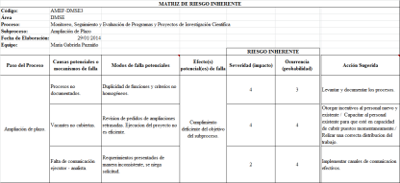
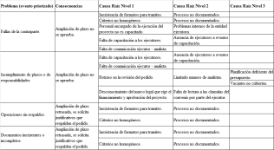
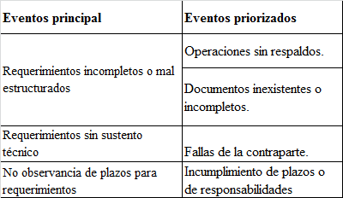
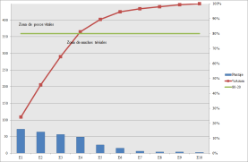
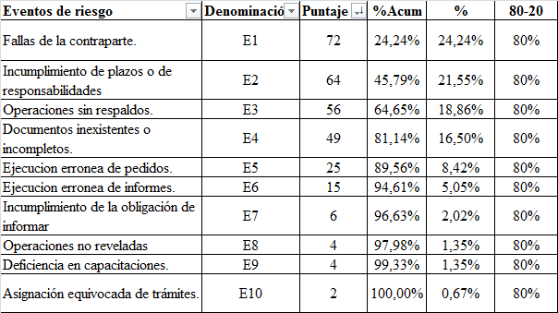
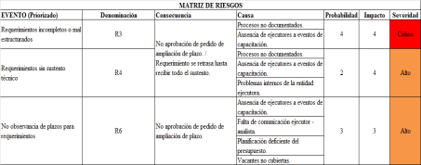
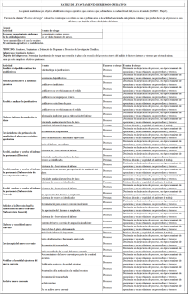
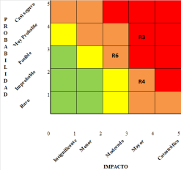
APLICACIÓN DE LA METODOLOGIA
Aplicación en cada subproceso

Slide 10

5. RESULTADOS DE LA APLICACIÓN DE LA METODOLOGÍA
Subproceso: MONITOREO Y SEGUIMIENTO
MATRIZ DE RIESGOS – Flujo 1
EVENTO (Priorizado) | Denominación | Consecuencia | Causa | Probabilidad | Impacto | Severidad
Limitado equipo de Analistas y de personal | R1 | Exceso de costos y tiempo en capacitar al nuevo personal y además acumulación de trabajo. | Demasiada carga laboral. | 5 | 4 | Critico
 |  |  | Planificación deficiente del presupuesto.
Procesos centralizados | R2 | Duplicidad de funciones y criterios no homogéneos. | Procesos no documentados. | 4 | 3 | Alto
 |  |  | Débil proceso de inducción a nuevas autoridades.
Requerimientos incompletos o mal estructurados | R3 | Requerimientos y solicitudes que no se pueden aprobar por lo cual la ejecución del proyecto se ve obstaculizados. | Ausencia de ejecutores a eventos de capacitación. | 4 | 4 | Critico
 |  |  | Falta de comunicación ejecutor - Analista.
 |  |  | Criterios no homogéneos
Lentitud en la entrega de informes o criterios | R8 |  | Planificación deficiente del presupuesto. | 3 | 2 | Moderado
 |  |  | Procesos no documentados.
 |  |  | Falta de capacitación en los temas a revisar.
Notes:
Luego de aplicar la metodología, al final obtenemos los eventos de riesgo con más impacto en el subproceso, y las causas raíces de los mismos, señalando las potenciales consecuencias de su presencia.
Se pueden observar factores externos e internos. Ejm. Externo.. Los requerimientos presentados por las entidades ejecutoras están incompletas, Internos …. Los informes institucionales se demoran … ambos factores tienen como consecuencia el retraso de los proyectos.

Slide 11

Subproceso: MONITOREO Y SEGUIMIENTO

Slide 12

Subproceso: MONITOREO Y SEGUIMIENTO
Mapa de Riesgos
Eventos
priorizados

Slide 13

Subproceso: EVALUACIÓN
Mapa de Riesgos
R1 = Limitado equipo de Analistas y de personal
R3 = Requerimientos incompletos o mal estructurados
R5 = Incumplimiento de Entidad Ejecutora en los plazos de entrega de informes
R9 = No aplicación de recomendaciones

Slide 14

Subproceso: AMPLIACIÓN DE PLAZO
Mapa de Riesgos
R3 = Requerimientos incompletos o mal estructurados
R4 = Requerimientos sin sustento técnico
R6 = No observancia de plazos para requerimientos

Slide 15

Subproceso: REFORMA O MODIFICACIÓN PRESUPUESTARIA
Mapa de Riesgos
R3 = Requerimientos incompletos o mal estructurados
R4 = Requerimientos sin sustento técnico
R6 = No observancia de plazos para requerimientos

Slide 16

Subproceso: CIERRE
Mapa de Riesgos
R1 = Limitado equipo de Analistas y de personal
R3 = Requerimientos incompletos o mal estructurados
R5 = Incumplimiento de Entidad Ejecutora en los plazos de entrega de informes
R7 = Documentación extraviada
R8 = Lentitud en la entrega de informes o criterios

Slide 17

6. Respuestas y medidas de mitigación a los eventos identificados.
Proceso | No. | Evento priorizado | Denominación | Causas | Cuantificación |  |  | Respuesta | Medida de mitigación
 |  |  |  |  | Probabilidad | Impacto | Severidad
Monitoreo, Seguimiento y Evaluación de Programas y/o Proyectos de Investigación Científica. | 1 | Limitado equipo de Analistas y de personal. | R1 | Rotación de personal. Demasiada carga laboral. Planificación deficiente del presupuesto. Vacantes no cubiertas. | Casi seguro 5 | Mayor 4 | Critico | Reducir | 1. Planificar el presupuesto del periodo tomando en consideración las posibles contingencias respecto a salida de personal no contemplado. 2. Capacitar al personal de tal manera que todo el equipo este en capacidad de asumir momentáneamente las funciones de un Analista que esté ausente. 3. Establecer como requisito que cada Analista mantenga un cronograma de las actividades que tiene por realizar.
 | 2 | Procesos centralizados. | R2 | Procesos no documentados. Débil proceso de inducción a nuevas autoridades. | Muy probable 4 | Moderado 3 | Alto | Reducir | 1. Levantar y documentar los procesos, primeramente sistematizando entre todo el equipo las actividades que se realizan para de esta forma poder estandarizar los procedimientos que se deben realizar en un determinado cargo.

Slide 18

6. Respuestas y medidas de mitigación a los eventos identificados.
Proceso | No. | Evento priorizado | Denominación | Causas | Cuantificación |  |  | Respuesta | Medida de mitigación
 |  |  |  |  | Probabilidad | Impacto | Severidad
Monitoreo, Seguimiento y Evaluación de Programas y/o Proyectos de Investigación Científica. | 3 | Requerimientos incompletos o mal estructurados. | R3 | Ausencia de ejecutores a eventos de capacitación. Criterios no homogéneos. Procesos no documentados. Inexistencia de formatos. | Casi seguro 4 | Mayor 4 | Critico | Reducir | 1. Levantar y documentar los procesos, primeramente sistematizando entre todo el equipo las actividades que se realizan para de esta forma poder estandarizar los procedimientos que se deben realizar en un determinado cargo. 2. Establecer formatos para trámites que maneja la Dirección de tal manera que todos manejen un solo criterio al momento de realizar o revisar una solicitud o pedido. 3. Capacitar a todo el personal involucrado en la ejecución del proyecto para que estos tengan claro que procesos deben realizar, que documentos presentar y los plazos máximos para estos, al mismo tiempo incentivar la revisión del marco legal que rige al proceso.

Slide 19

6. Respuestas y medidas de mitigación a los eventos identificados.
Proceso | No. | Evento priorizado | Denominación | Causas | Cuantificación |  |  | Respuesta | Medida de mitigación
 |  |  |  |  | Probabilidad | Impacto | Severidad
Monitoreo, Seguimiento y Evaluación de Programas y/o Proyectos de Investigación Científica. | 4 | Requerimientos sin sustento técnico. | R4 | Procesos no documentados. Inexistencia de formatos. | Improbable 2 | Mayor 4 | Alto | Reducir | 1. Levantar y documentar los procesos, primeramente sistematizando entre todo el equipo las actividades que se realizan para de esta forma poder estandarizar los procedimientos que se deben realizar en un determinado cargo. 2. Establecer formatos para trámites que maneja la Dirección de tal manera que todos manejen un solo criterio al momento de realizar o revisar una solicitud o pedido. 3. Capacitar a todo el personal involucrado en la ejecución del proyecto para que estos tengan claro que procesos deben realizar, que documentos presentar y los plazos máximos para estos, al mismo tiempo incentivar la revisión del marco legal que rige al proceso.

Slide 20

6. Respuestas y medidas de mitigación a los eventos identificados.
Proceso | No. | Evento priorizado | Denominación | Causas | Cuantificación |  |  | Respuestas | Medida de mitigación
 |  |  |  |  | Probabilidad | Impacto | Severidad
Monitoreo, Seguimiento y Evaluación de Programas y/o Proyectos de Investigación Científica. | 5 | Incumplimiento de Entidad Ejecutora en los plazos de entrega de informes. | R5 | Demasiada carga laboral. Gasto corriente no aceptado. Ausencia de ejecutores a eventos de capacitación. Falta de conocimiento de la normativa legal. | Posible 3 | Menor 2 | Moderado | Aceptar | 1. Capacitar a todo el personal involucrado en la ejecución del proyecto para que estos tengan claro que procesos deben realizar, que documentos presentar y los plazos máximos para estos, al mismo tiempo incentivar la revisión del marco legal que rige al proceso. 2. Procurar que el personal asistente a las capacitaciones sea el indicado y de igual forma brindar facilidades en las capacitaciones para poder cumplir lo anteriormente mencionado.

Slide 21

6. Respuestas y medidas de mitigación a los eventos identificados.
Proceso | No. | Evento priorizado | Denominación | Causas | Cuantificación |  |  | Respuestas | Medida de mitigación
 |  |  |  |  | Probabilidad | Impacto | Severidad
Monitoreo, Seguimiento y Evaluación de Programas y/o Proyectos de Investigación Científica. | 6 | No observancia de plazos para requerimientos. | R6 | Posible | Posible 3 | Moderado 3 | Alto | Reducir | 1. Levantar y documentar los procesos, primeramente sistematizando entre todo el equipo las actividades que se realizan para de esta forma poder estandarizar los procedimientos que se deben realizar en un determinado cargo. 2. Capacitar a todo el personal involucrado en la ejecución del proyecto para que estos tengan claro que procesos deben realizar, que documentos presentar y los plazos máximos para estos, al mismo tiempo incentivar la revisión del marco legal que rige al proceso.

Slide 22

6. Respuestas y medidas de mitigación a los eventos identificados.
Proceso | No. | Evento priorizado | Denominación | Causas | Cuantificación |  |  | Respuestas | Medida de mitigación
 |  |  |  |  | Probabilidad | Impacto | Severidad
Monitoreo, Seguimiento y Evaluación de Programas y/o Proyectos de Investigación Científica. | 7 | Documentación extraviada. | R7 | Procesos no documentados. Demasiada carga laboral. | Improbable 2 | Menor 2 | Bajo | Aceptar | 1. Establecer formatos de acta de entrega-recepción para aquellos expedientes de los proyectos que son reasignados a otros Analistas, o para la recepción de nuevos proyectos, de tal manera que se deje constancia de la información que se está recibiendo y evitar futuros problemas por documentos que han sido traspapelados. 2. Contar con una base de datos en la cual se permita observar información más relevante de cada uno de los proyectos de forma accesible y rápida, sin tener que acudir al expediente. 3. Crear en conjunto con Tics un Software que se alimente de toda la información en versión digital de cada proyecto en ejecución y cierre, de tal manera que se pueda generar informes y demás información necesaria rápidamente y que permita al Analista ser más productivo.

Slide 23


6. Respuestas y medidas de mitigación a los eventos identificado.
Proceso | No. | Evento priorizado | Denominación | Causas | Cuantificación |  |  | Respuestas | Medida de mitigación
 |  |  |  |  | Probabilidad | Impacto | Severidad
Monitoreo, Seguimiento y Evaluación de Programas y/o Proyectos de Investigación Científica. | 8 | Lentitud en la entrega de informes o criterios. | R8 | Procesos no documentados. Demasiada carga laboral. Inexistencia de base de datos por proyecto. | Posible 3 | Menor 2 | Moderado | Aceptar. | 1. Levantar y documentar los procesos, primeramente sistematizando entre todo el equipo las actividades que se realizan para de esta forma poder estandarizar los procedimientos que se deben realizar en un determinado cargo. 2. Establecer formatos para trámites que maneja la Dirección de tal manera que todos manejen un solo criterio al momento de realizar o revisar una solicitud o pedido.
 | 9 | No aplicación de recomend. | R9 | Ausencia de ejecutores a eventos de capacitación. Falta de conocimiento de la normativa legal. | Improbable 2 | Menor 2 | Bajo | Aceptar. | 1. Capacitar a todo el personal involucrado en la ejecución del proyecto para que estos tengan claro que procesos deben realizar, que documentos presentar y los plazos máximos para estos, al mismo tiempo incentivar la revisión del marco legal que rige al proceso.

Slide 24

7. RESULTADOS GENERALES DE LA APLICACIÓN DE LA METODOLOGÍA.
Identificación de eventos comunes en el Proceso de la DMSE

Slide 25

7. RESULTADOS GENERALES DE LA APLICACIÓN DE LA METODOLOGÍA.
Mapa de Riesgos

Slide 26

8. ACTIVIDADES DE CONTROL
Coordinar reuniones periódicas
Diseñar, implementar y evaluar un plan de capacitaciones
Consolidar cronograma mensual de actividades de los analistas
. Realizar pruebas de control de manera periódica de las actividades
Revisar de manera concurrente los formatos y actualizarlos
Mantener un control de las asistencias a las capacitaciones y enviar notificaciones.
Seguimiento a la base de datos
Trabajar en conjunto con TIC´S

Slide 27

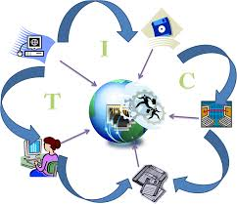
9. Información y comunicación
Sistema de gestión de riesgos / Generen reportes.
Reuniones de trabajo internas y externas.
Socializar cambios desde el nivel jerárquico.
Correos electrónicos / carpeta compartida.
CULTURA DE GESTION DE RIESGOS

Slide 28

10. conclusiones
La falta de un manual de procesos que permita identificar los puntos críticos e implementar los controles de manera más formal, crea ineficiencias al depender en gran medida de la experticia y criterio del Analista que participa en la revisión y seguimiento del proyecto
Del análisis efectuado se determinó que la falta de personal en general, la presentación, recepción y revisión de tramites mal estructurados, generan los eventos de riesgo de mayor probabilidad e impacto entre los subprocesos analizados.
De acuerdo al estudio realizado, las causas principales de los eventos de riesgo operativo son la existencia de carga laboral excesiva, el no contar con procesos documentados, la planificación deficiente que se realiza del presupuesto y la falta de capacitación a los ejecutores.
Los tramites no cuentan con un formato documentado para su presentación y respuesta, causando que la entidad ejecutora envíe la solicitud con información faltante o errónea y que la revisión de las respuestas en la Subsecretaria se demore debido a la diferencia de criterios para redactar y revisar el contenido de los oficios y memorandos.
La metodología utilizada en el estudio permite establecer medidas de mitigación que complementadas con las actividades de control e información y comunicación constituyen una buena base para un sistema de respuesta a los riesgos, en el ámbito de la Subsecretaría de Investigación Científica, esto ante la falta de un sistema de gestión de riesgos en la institución..
La evaluación cualitativa de los eventos de riesgo, constituye un método adecuado ante la falta de una base de datos histórica sobre los eventos de riesgo que han afectado a la entidad.
Durante el desarrollo de este estudio se identificaron 17 eventos de riesgo operativo priorizados, entre los cuales se agruparon aquellos repetidos en cada subproceso analizado obteniendo finalmente 9 eventos de riesgo operativo prioritarios.

Slide 29

11. recomendaciones
Documentar los procesos y subprocesos de la Dirección de Monitoreo, Seguimiento y Evaluación de Programas y Proyectos de Investigación Científica
Implementar un sistema de gestión de riesgos operativos que se acople a las necesidades de la Dirección de Monitoreo, Seguimiento y Evaluación de programas y/o proyectos de Investigación Científica
Contratar personal que llene las vacantes de la Dirección de Monitoreo, Seguimiento y Evaluación de Programas y Proyectos de Investigación Científica.
Realizar grupos de trabajo con el objetivo de obtener formatos principales para trámites que realiza la Dirección y socializarlos con las entidades ejecutoras.
Estructurar una base de datos histórica que lleve el registro de los riesgos identificados, tomando como base aquellos eventos identificados en el presente estudio / Comité de Gestión de Riesgos.
Crear con ayuda del área de Tics institucional, un software de manejo de proyectos para una mayor eficiencia en su seguimiento y evaluación.
Elaborar manuales de funciones y/o protocolos que permitan mantener una directriz clara de las actividades que se deben realizar en cada puesto y actividad del subproceso
Levantar el FODA por cada una de las Subsecretarías y Direcciones que componen la SENESCYT, ya que es fundamental conocer los factores que constituyen un amenazas para la Institución, y de igual forma aquellos que constituyen una ventaja, para con estos mitigar las amenazas.

Slide 30
Gracias por su
Atención

